Slide 1
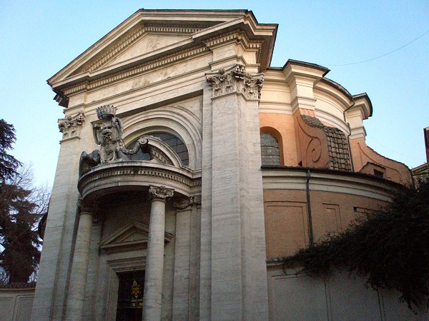
Архитектура Барокко в Италии

Slide 2
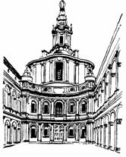
Барокко - главенствующий стиль в европейском искусстве конца 16 - середины 18 веков.

Slide 3
Барокко — стиль контрастов и неравномерного распределения композиционных элементов. Особое значение в нем получают крупные и сочные криволинейные, дугообразные формы. Для сооружений барокко характерны — фронтальность, фасадность построения. Здания воспринимаются во многих случаях с одной стороны — со стороны главного фасада, нередко заслоняющего объем сооружения.

Slide 4
Искусство барокко сложилось и рассцвело в Италии,где работал крупнейший архитектор и скульптор Л.Бернини,архитекторы Ф.Борромини,Г.Гварини и т.д..

Slide 5
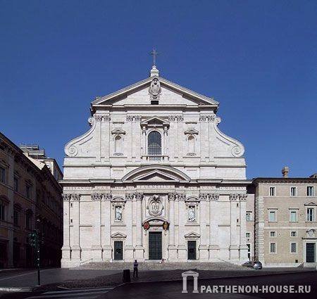
Церковь Джезу в Риме.
Как было отмечено, еще в период высокого Ренессанса в итальянской архитектуре начались увлечение декором, отход от конструктивной логики, стремление придать дворцам богатых заказчиков особую представительность. В подобных сооружениях нуждались высшее духовенство и знать. Для служителей церкви и вельмож были построены во второй половине XVI в. дворцы, отличавшиеся чрезмерным декоративным убранством и неожиданными зрительными эффектами.

Slide 6
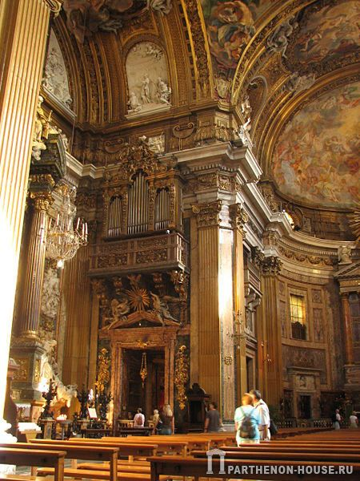
Капелла Св. Игнатия. Церковь Джезу в Риме

Slide 7
Наиболее видными мастерами итальянского барокко являются архитекторы Бернини и Барромини, строившие в конце XVI в. и в первой половине XVII. Однако, как было указано выше, существенные элементы этого декоративного стиля появились в итальянском зодчестве с середины XVI в. Много сделал для ложной монументализации церквей и палаццо с применением ордеров Палладио, а в декорирование фасадов ввел новые элементы зодчий Виньола, достраивавший собор св. Петра после кончины Микеланджело

Slide 8
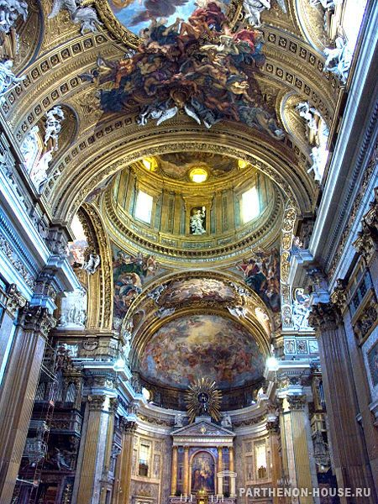
Церковь Джезу в Риме.

Slide 9
Типичной для стиля итальянского барокко является церковь Джезу, построенная Виньолой в Риме в конце XVI в. Фасад этого сооружения перегружен декоративными деталями, не связанными с конструкцией здания и его функцией.

Slide 10
В XVII в. стиль барокко распространился в других странах Западной Европы для «обогащения» фасадов зданий совсем иного назначения, чем в Италии. Но вследствие дороговизны и вычурности этот стиль уступил место рациональному классическому стилю.

Slide 11
Спасибо за внимание

